Slide 1
Análise e Projeto de Sistemas

Slide 2
Equipe
Anália Lima (alc5)
Irineu Martins (imlm2)
Natália Cabral (ncs)
Victor Lorena (vlfs)

Slide 3

Sistema
O VideoSystem é um sistema web desenvolvido com o objetivo de proporcionar melhores meios de interação entre uma rede de locadoras e seus clientes.

Slide 4
Projetar Serviços – Fluxo de Atividades
Notes:
Botar explicações..

Slide 5
Projetar Arquitetura
Refinar Análise de Serviços
Definir Padrão de Arquitetura

Slide 6
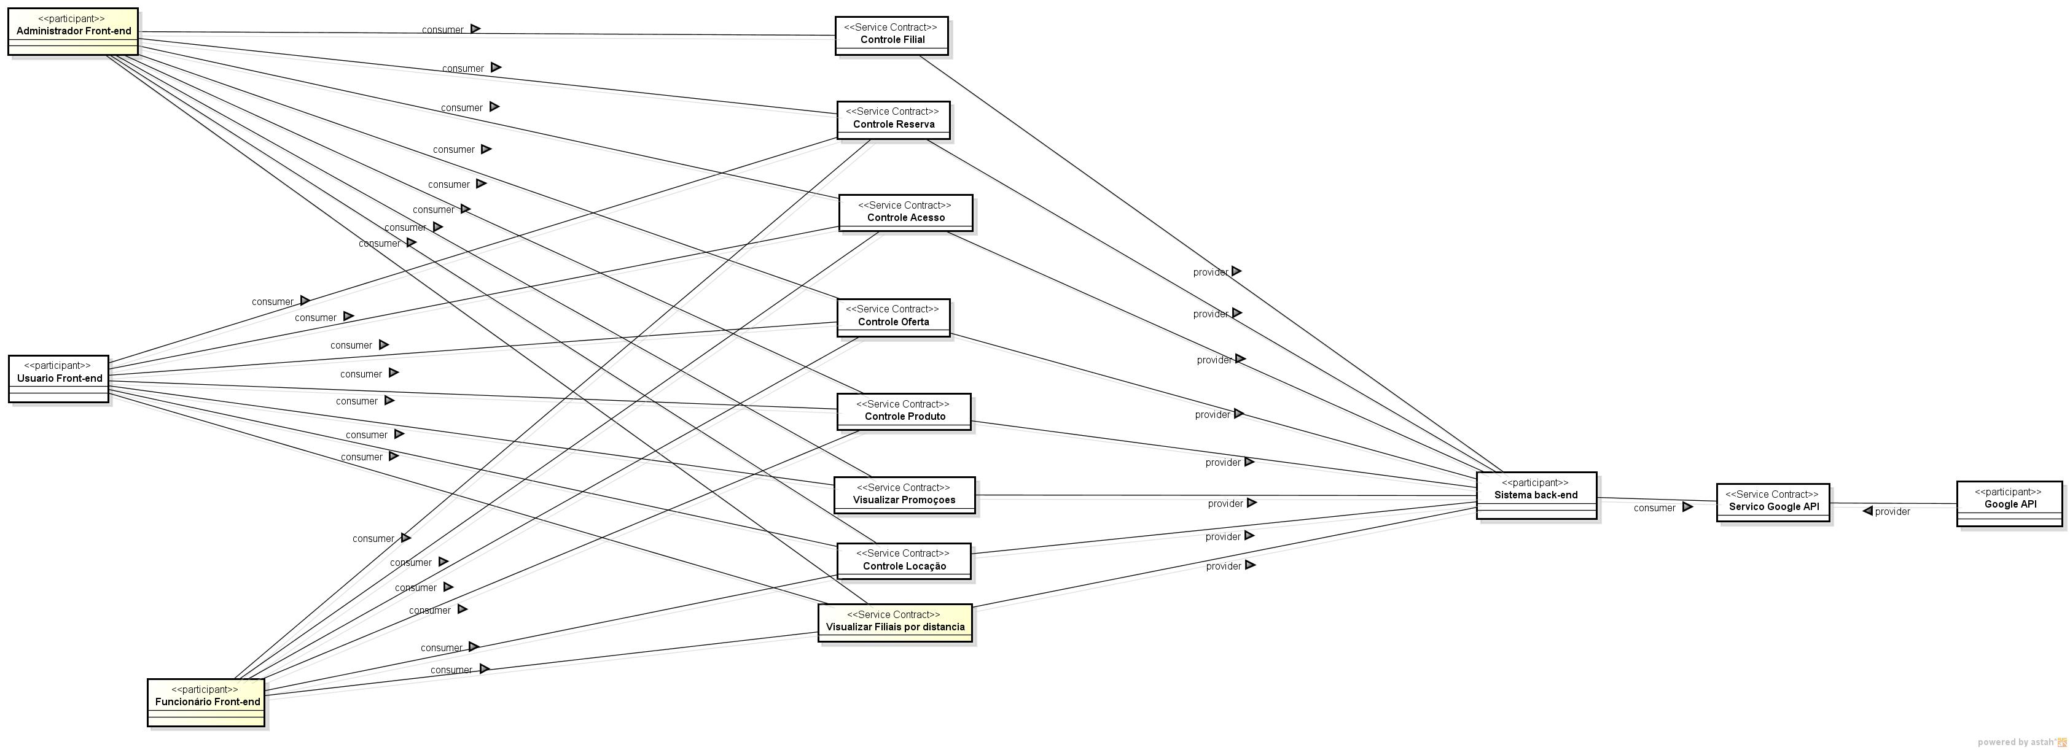
Projetar Arquitetura: Refinar Análise de Serviços
Arquitetura de Serviços revisada

Slide 7
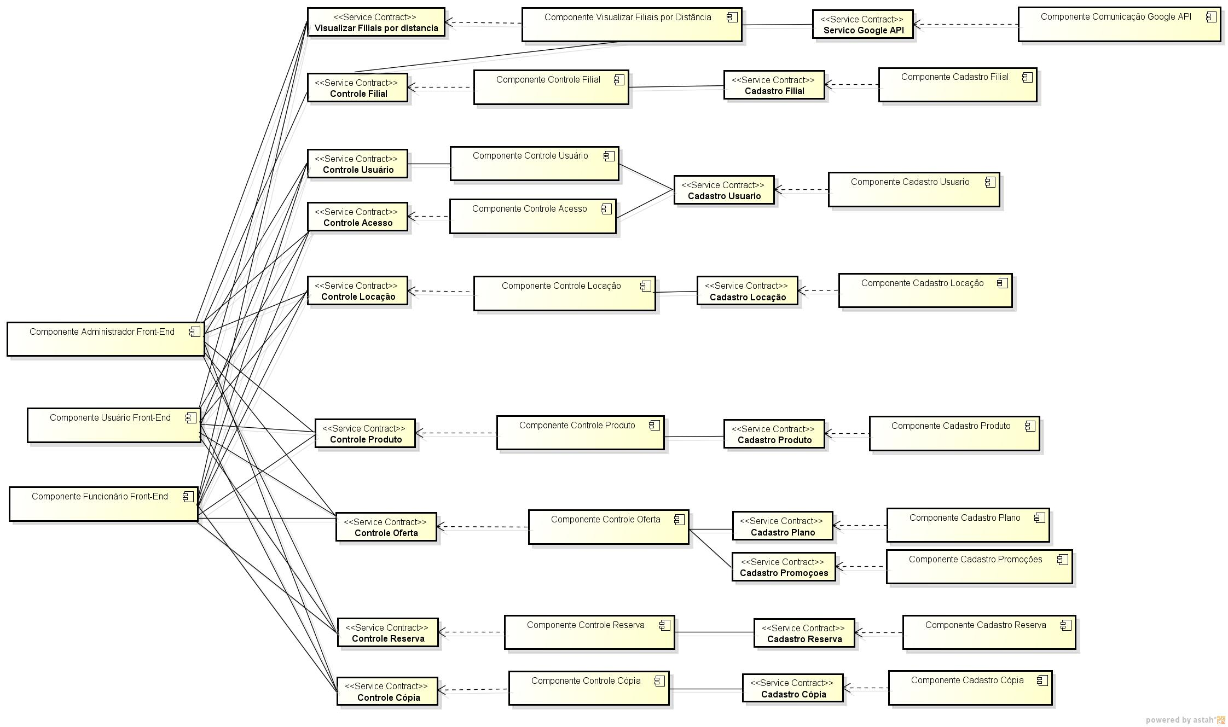
Projetar Arquitetura: Refinar Análise de Serviços

Slide 9
Projetar Arquitetura: Definir Padrão de Arquitetura
As tecnologias utilizadas foram:
Módulo WEB:
  HTML + CSS
  Javascript
  Jquery
  Servlet
  JSP
Módulo Desktop:
  Interface: Swing
  Java
Banco de dados:
  My SQL
  Hibernate
  JPA

Slide 10
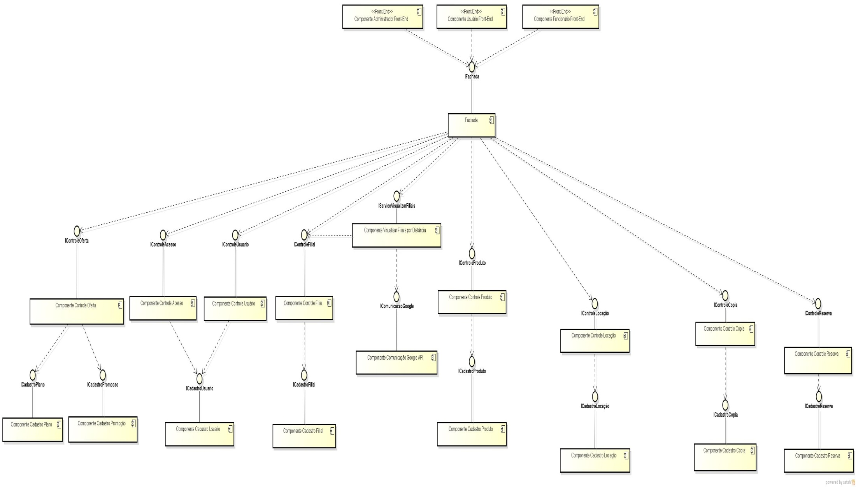
Projetar Arquitetura: Definir Padrão de Arquitetura
Diagrama da
Arquitetura de
Componentes

Slide 11
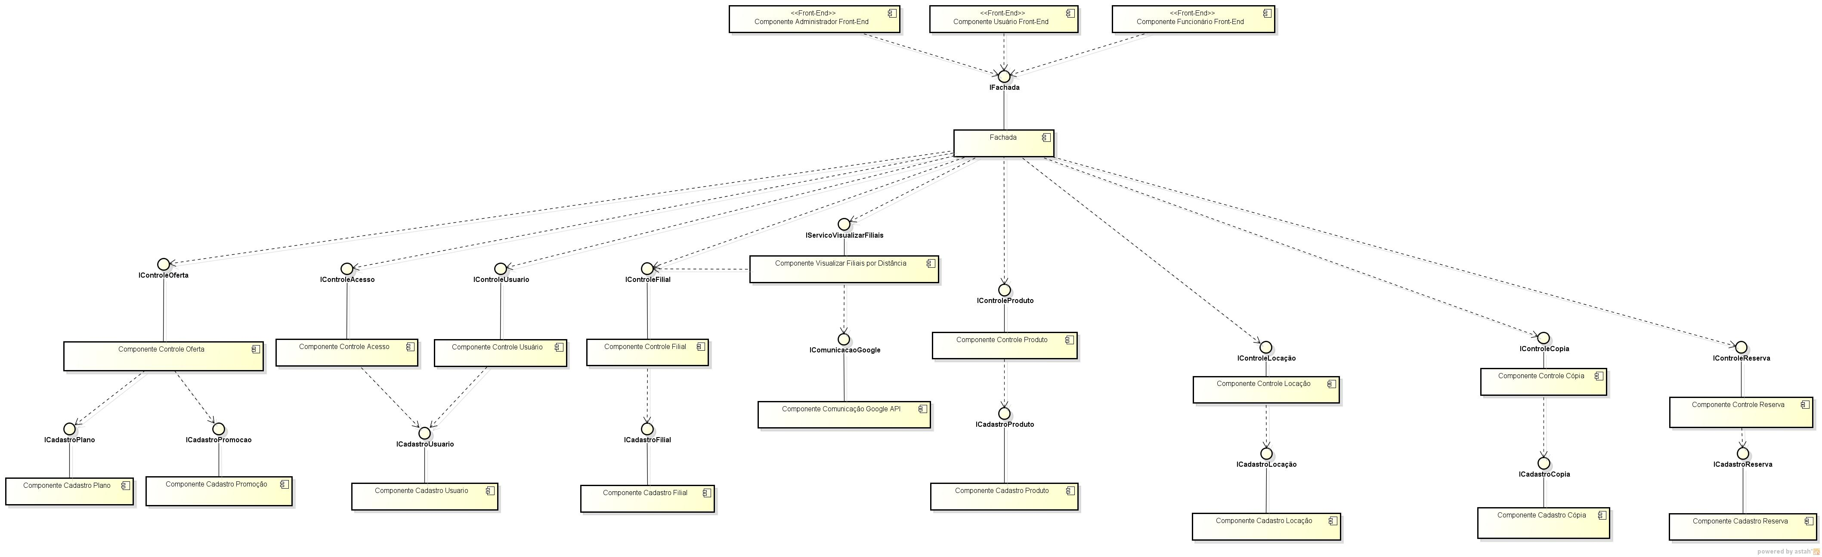

Slide 12
Projetar Serviços – Fluxo de Atividades
Notes:
Botar explicações..

Slide 13
Projetar Back-end
Projetar Componentes
Atualizar Modelo de Informação
Agrupar classes
Projetar Classes e Banco de dados

Slide 14
Projetar Componentes
Para cada componente:
  Definir padrões de projetos utilizados
  Fazer Diagrama de classes
  Fazer Diagrama de sequência para todas as operações de sua interface

Slide 15
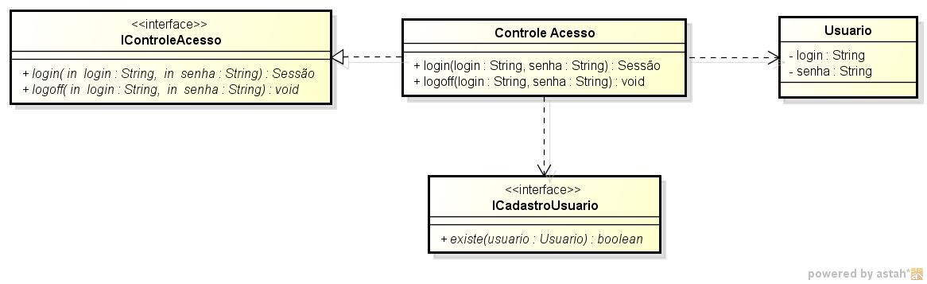
Componente Controle de Acesso
Diagrama de classe

Slide 16
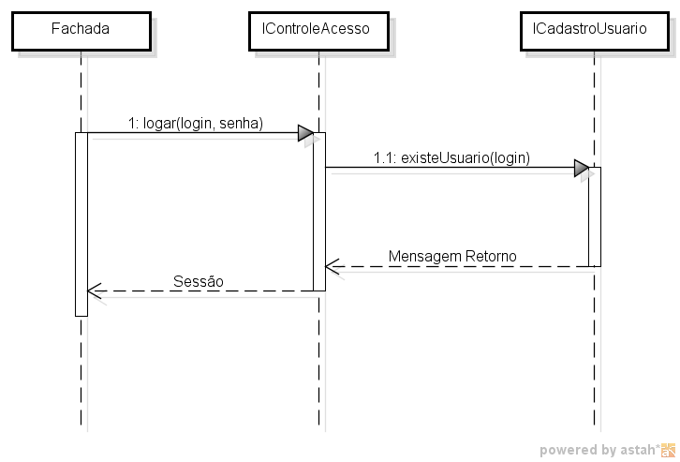
Componente Controle de Acesso
Diagrama de sequência – (Logar)

Slide 17
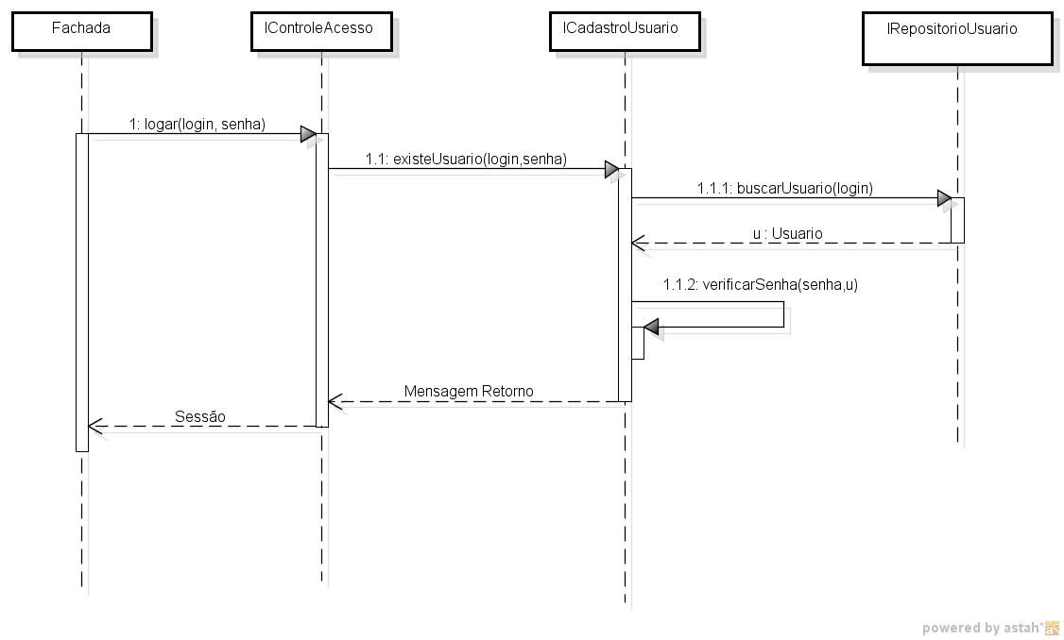
Diagrama de sequência completo (Logar)

Slide 18
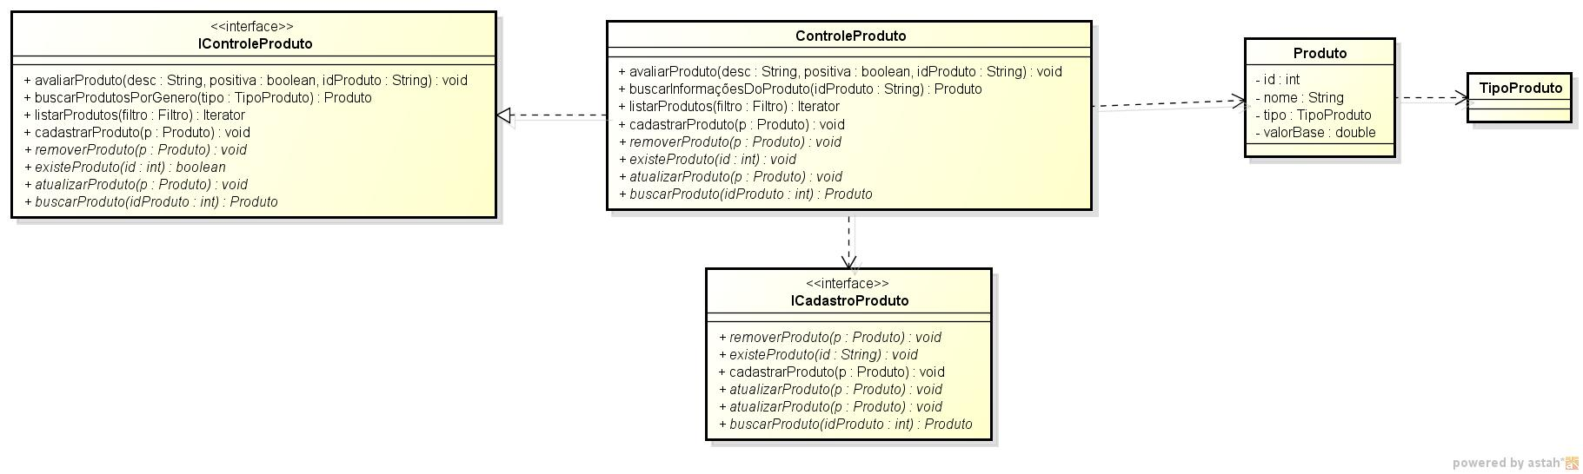
Componente Controle Produto
Diagrama de classe

Slide 19
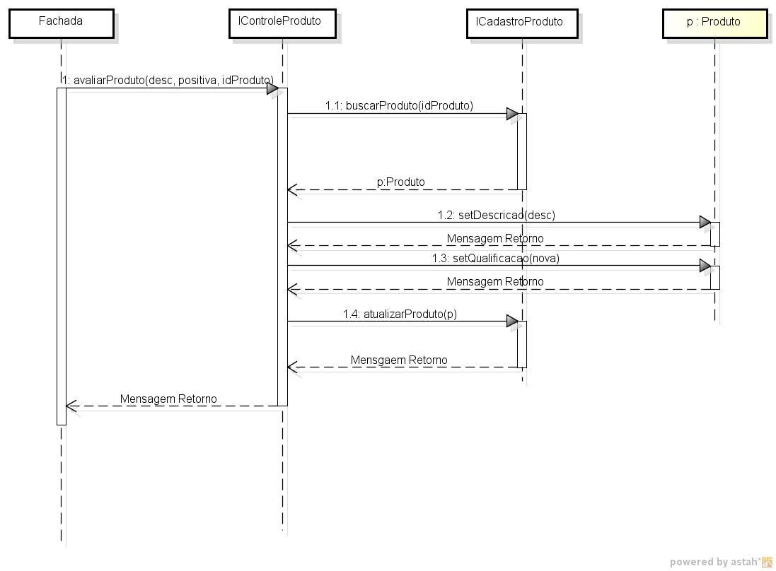
Componente Controle Produto
Diagrama de Sequência (Avaliar Produto)

Slide 20
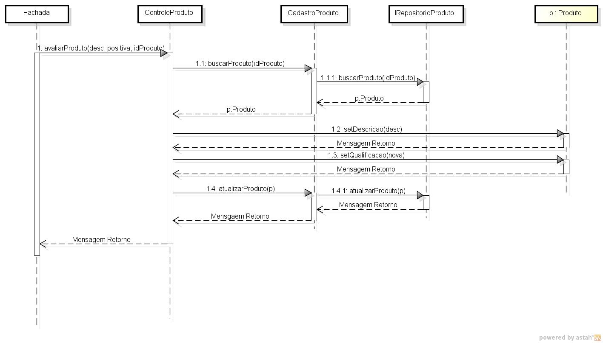
Diagrama de sequência completo (Avaliar Produto)

Slide 21
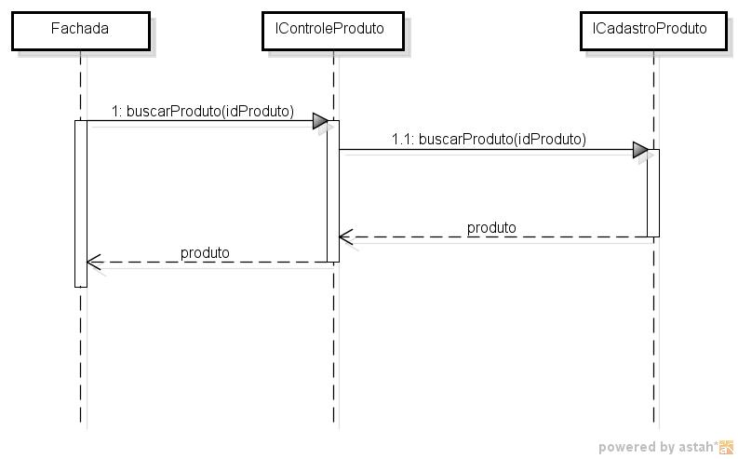
Componente Controle Produto
Diagrama de Sequência (Buscar Informações do produto)

Slide 22
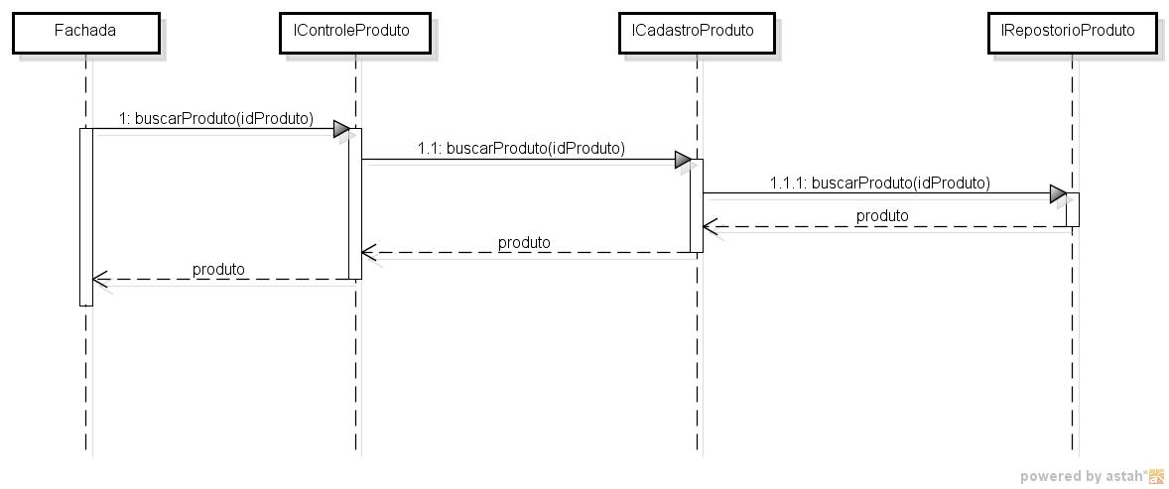
Diagrama de sequência completo (Buscar Informações do produto)

Slide 23
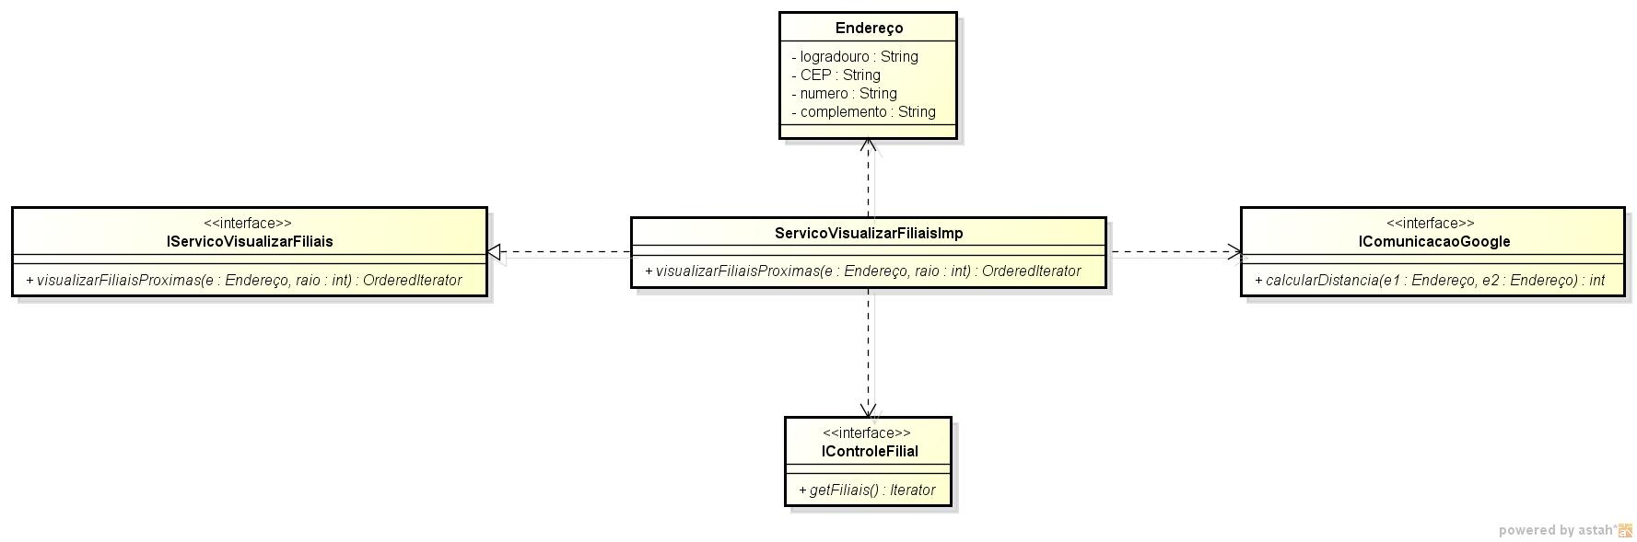
Componente Visualizar Filiais Próximas
Diagrama de Classe

Slide 24
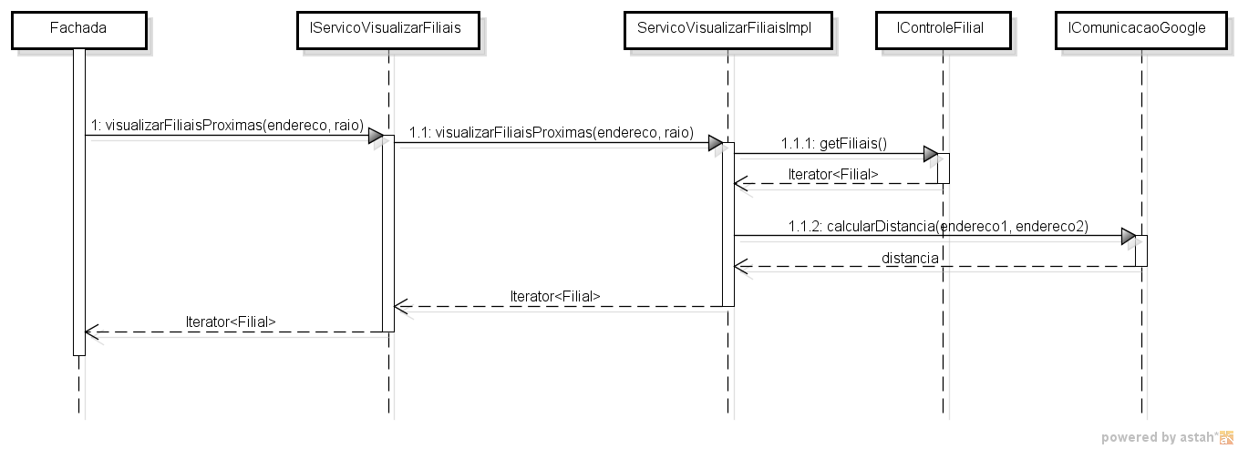
Componente Visualizar Filiais Próximas
Diagrama de Sequência

Slide 25
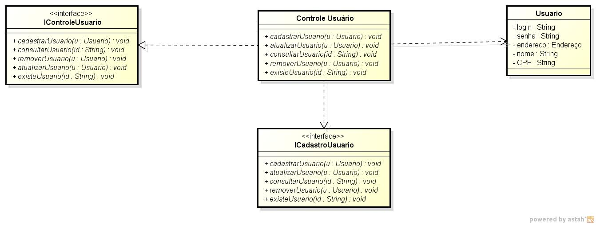
Componente Controle Usuário
Diagrama de classe

Slide 26
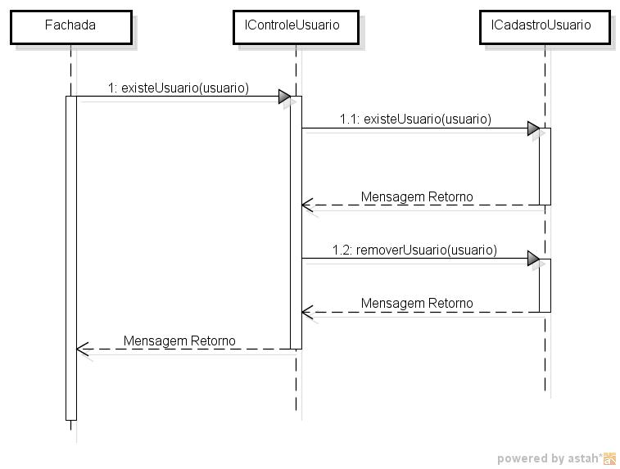
Componente Controle Usuário
Diagrama de sequência (remover usuário)

Slide 27
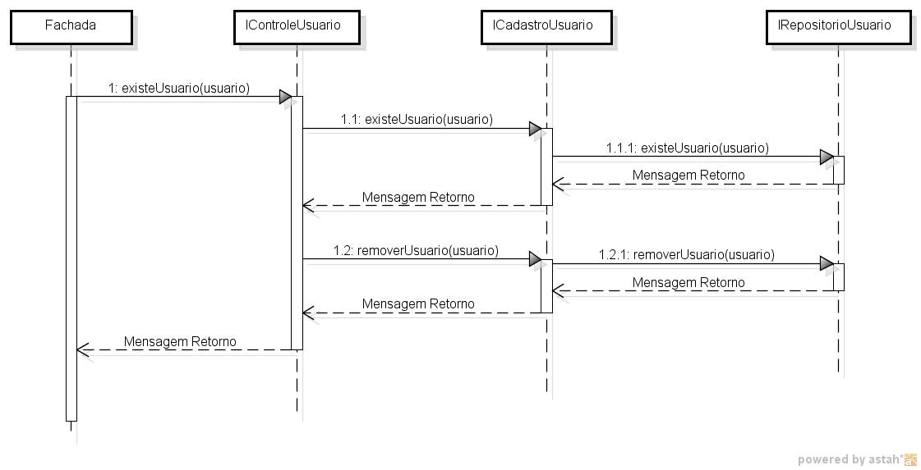
Diagrama de sequência completo (Remover Usuário)

Slide 28
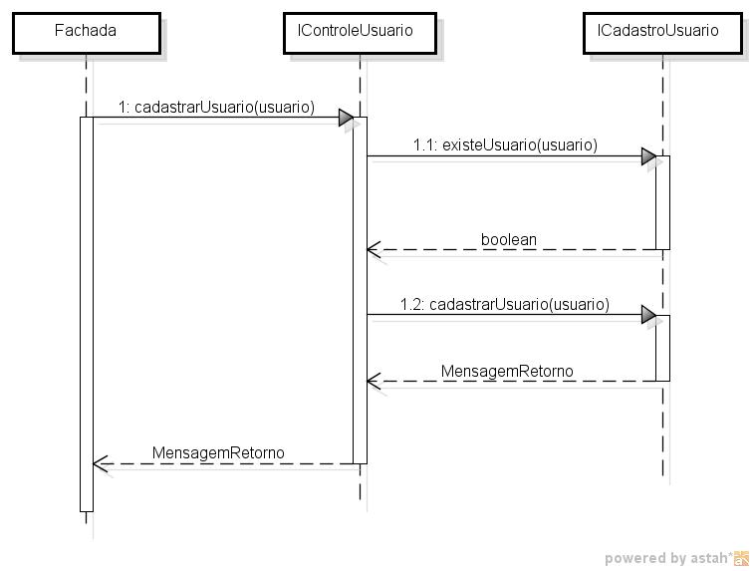
Componente Controle Usuário
Diagrama de sequência (cadastrar usuário)

Slide 29
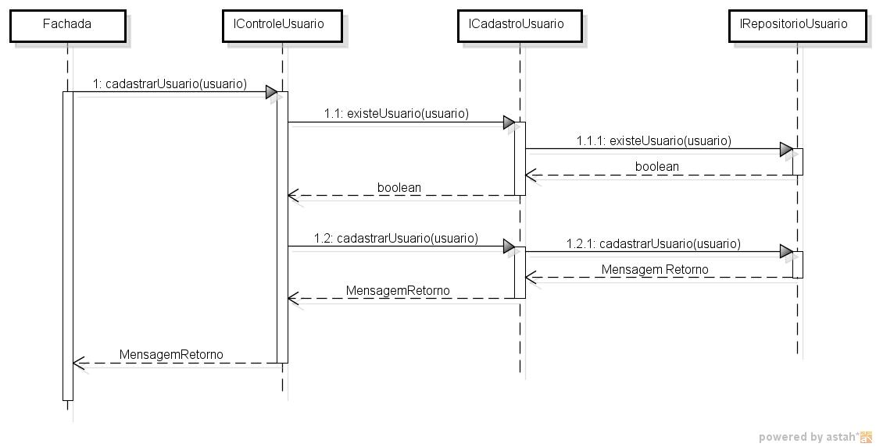
Diagrama de sequência completo (Cadastrar Usuário)

Slide 30
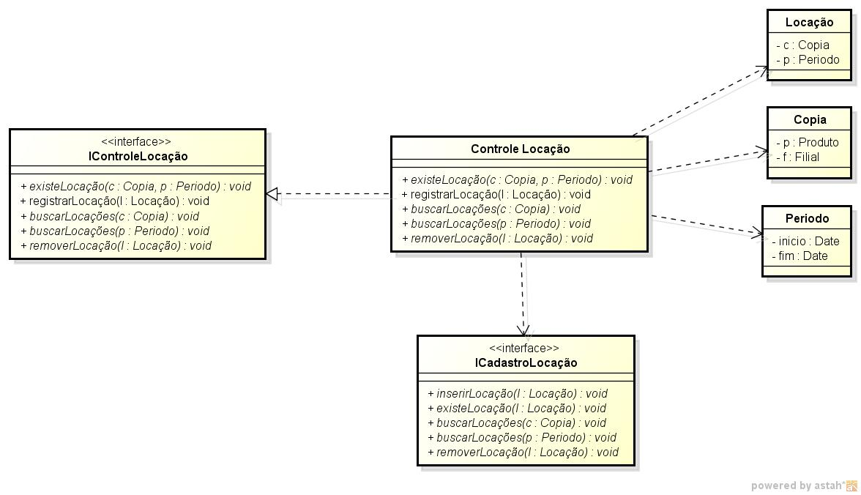
Componente Controle Locação
Diagrama de classe

Slide 31
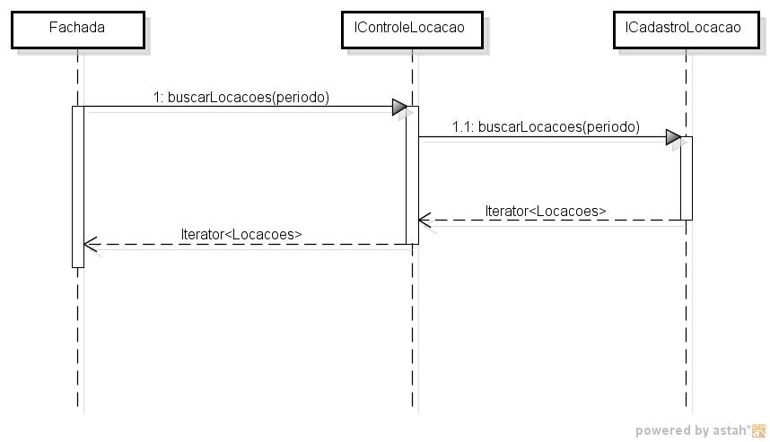
Componente Controle Locação
Diagrama de sequência (buscar locações por período)

Slide 32
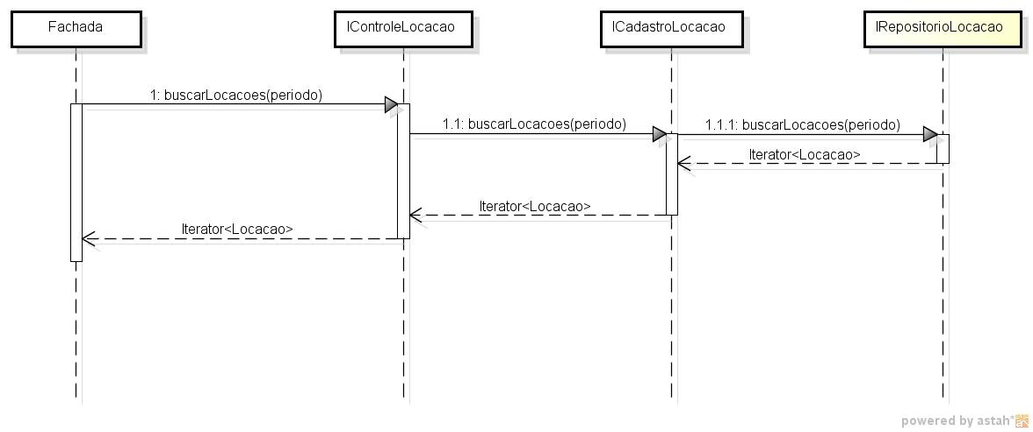
Diagrama de sequência completo
(Buscar Locações por período)

Slide 33
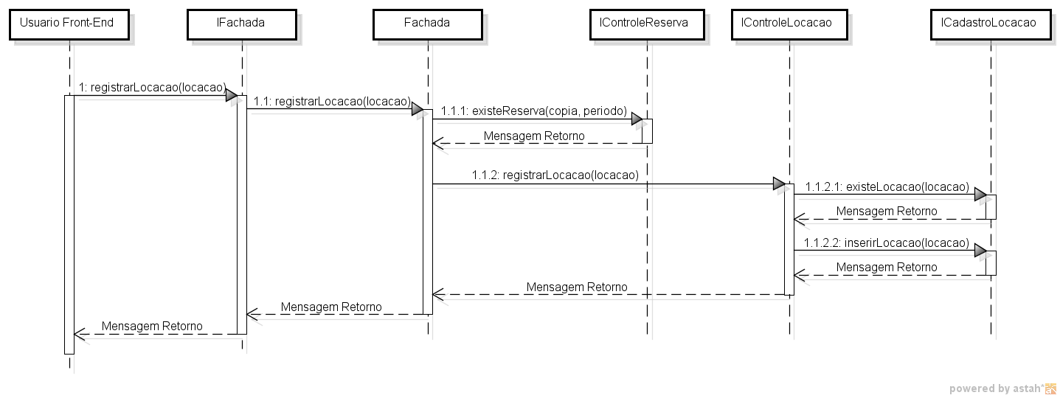
Diagrama de sequência
Caso de uso Realizar Locação

Slide 34
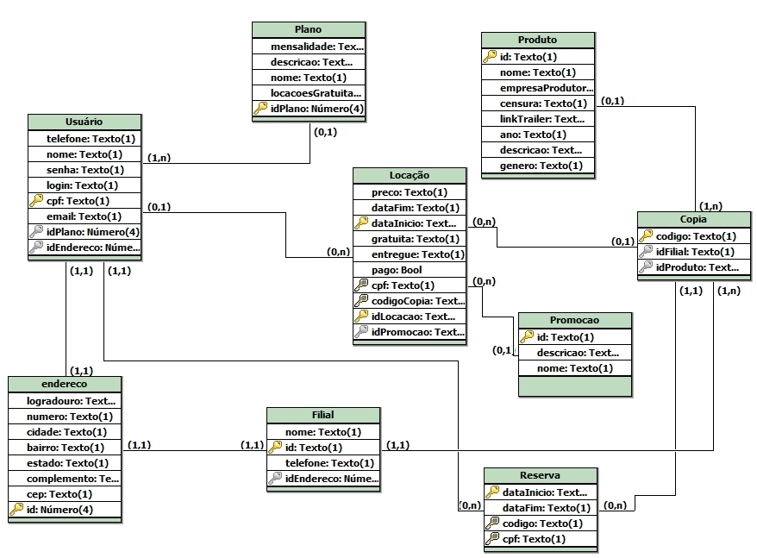
Projeto de BD

Slide 35
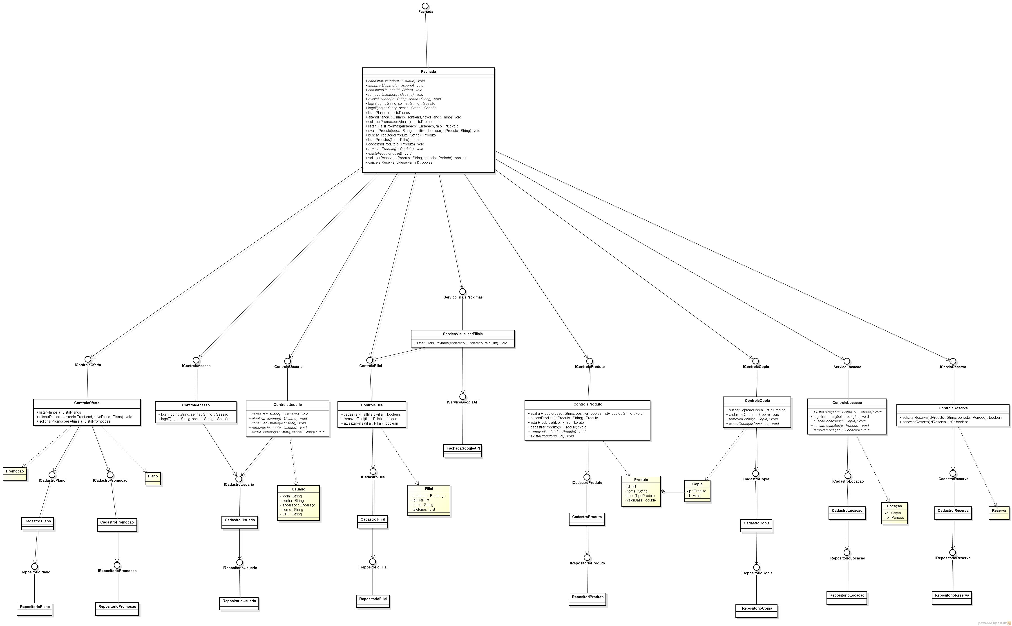
Arquitetura do Back-End Atualizada (Projetar Classes)
Notes:
Botar aki os padrões bridge, fachada, singleton

Slide 36
Notes:
Botar aki os padrões bridge, fachada, singleton

Slide 37

Padrão Type-Object
Notes:
Botar aki os padrões bridge, fachada, singleton

Slide 38
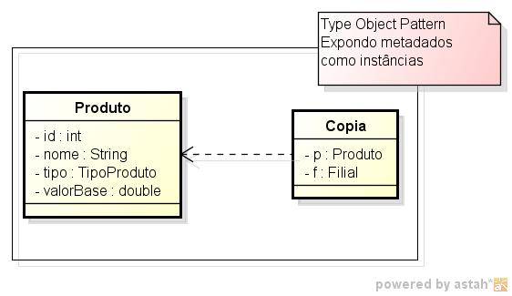
Padrão Type-Object

Slide 39
Padrão Abstract Factory
Notes:
Botar aki os padrões bridge, fachada, singleton

Slide 40
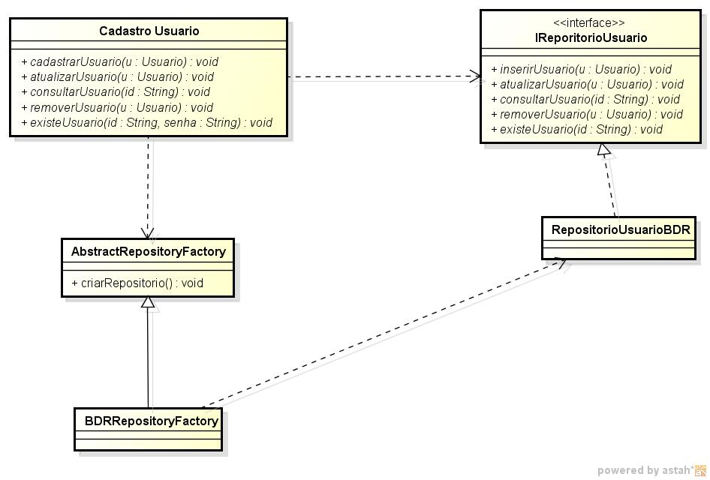
Padrão Abstract Factory

Slide 41
Outros Padrões Utilizados
Façade
Iterator
Bridge
Notes:
Botar aki os padrões bridge, fachada, singleton

Slide 42
Projetar Serviços – Fluxo de Atividades
Notes:
Botar explicações..

Slide 43
Projetar Front-end
Baseado no protótipo da interface, tecnologias utilizadas e integração front-back end:
  Diagramas de classe
  Diagramas de sequencia

Slide 44
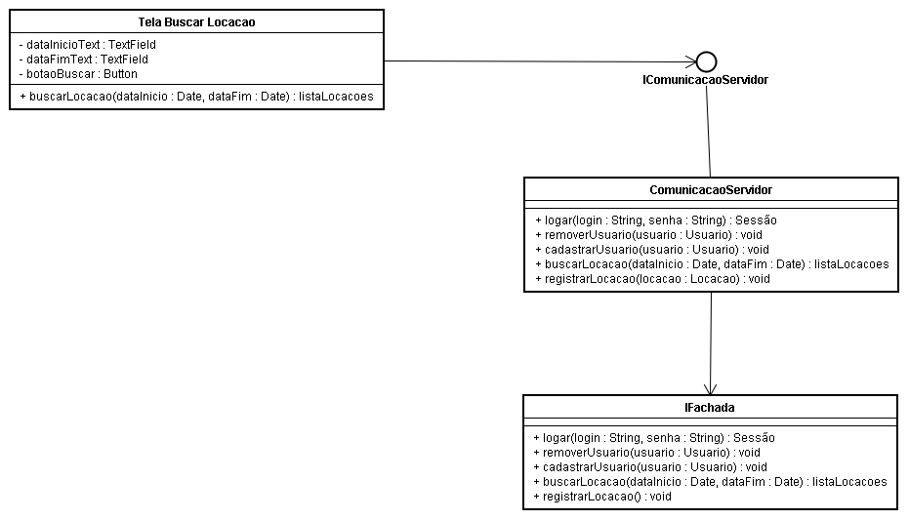
Front-End Funcionário(Desktop)
Tela Buscar Locação – Diagrama de classes

Slide 45
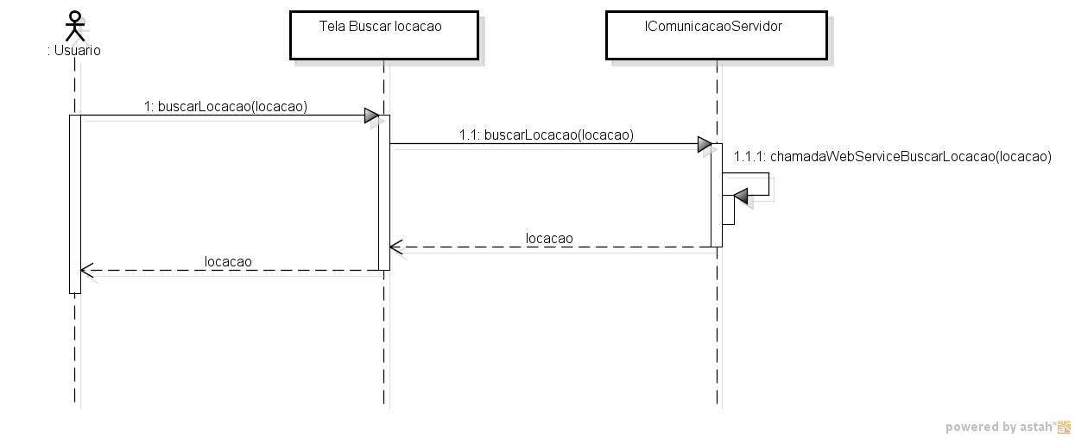
Front-End Funcionário(Desktop)
Tela Buscar Locação – Diagrama de sequência

Slide 46
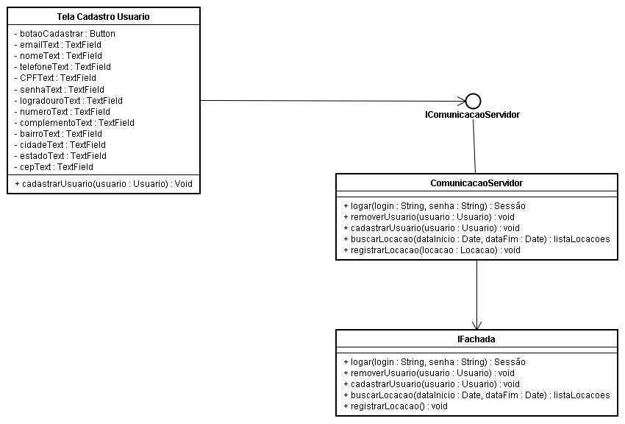
Front-End Funcionário (Desktop)
Tela Cadastrar Usuário – Diagrama de classes

Slide 47
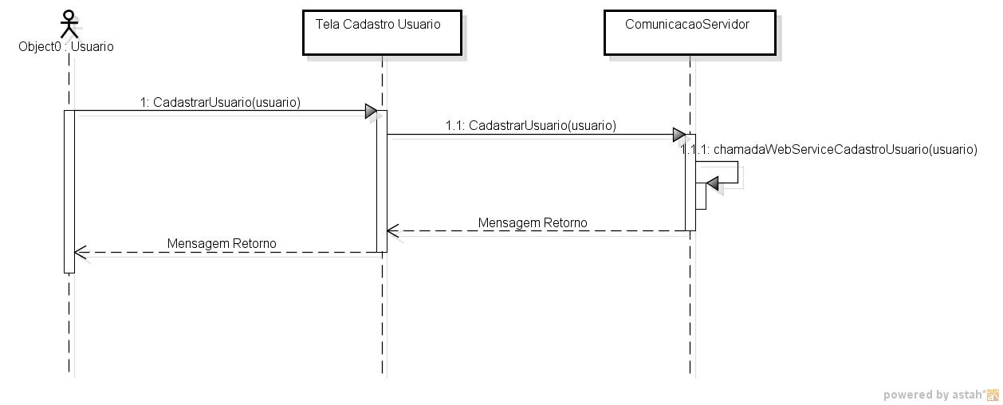
Front-End Funcionário (Desktop)
Tela Cadastrar Usuário – Diagrama de sequência

Slide 48
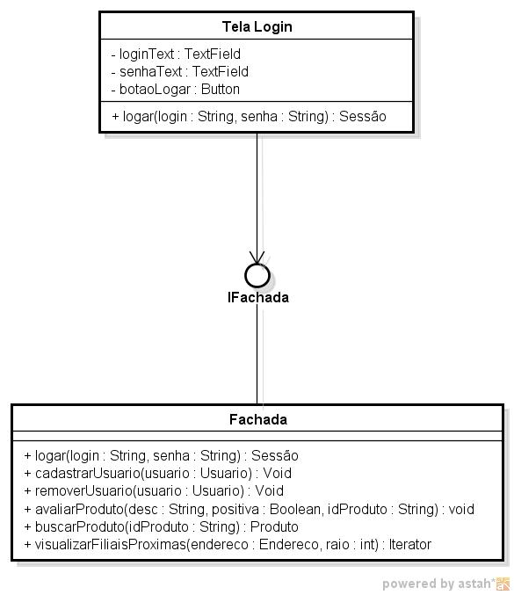
Front-End Usuário(web)
Tela Logar – Diagrama de classes

Slide 49
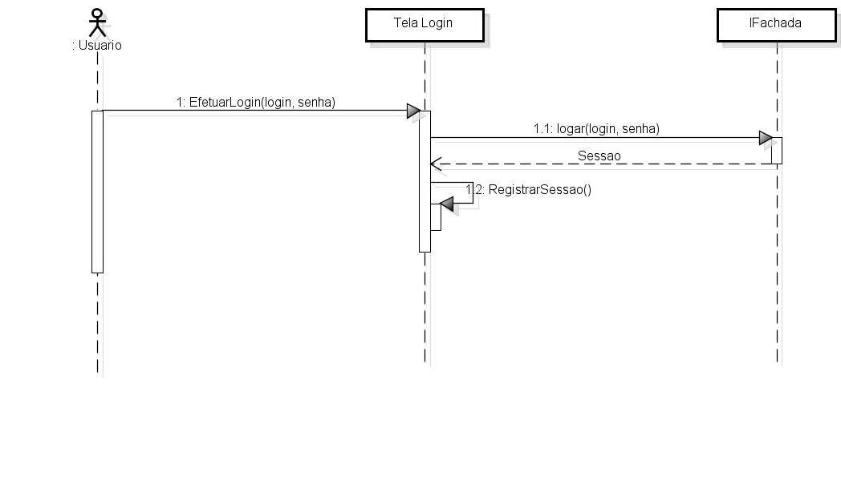
Front-End Usuário(web)
Tela Logar – Diagrama de sequência

Slide 50
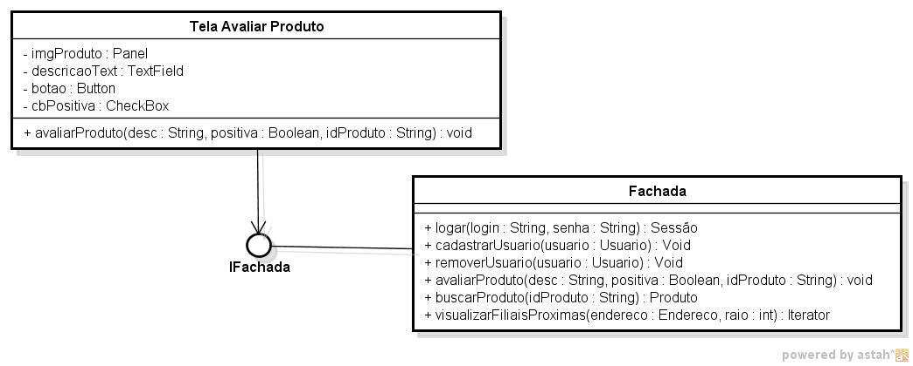
Front-End Usuário(web)
Tela Avaliar Produto – Diagrama de classes

Slide 51
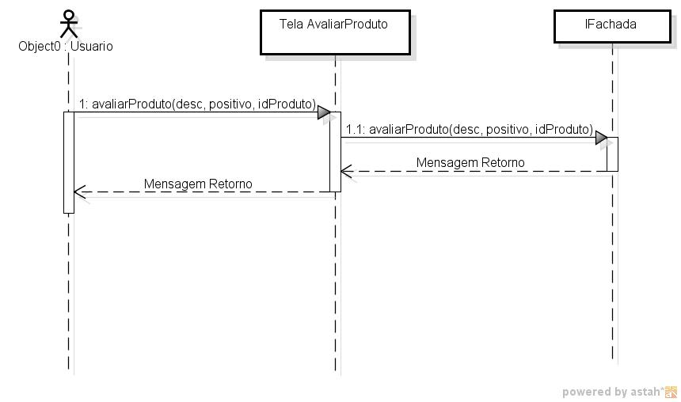
Front-End Usuário(web)
Tela Avaliar Produto – Diagrama de sequência

Slide 52
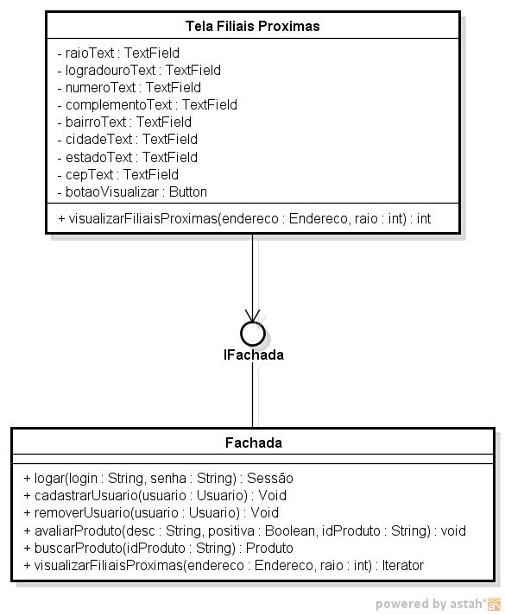
Front-End Usuário(web)
Tela Visualizar Filiais Próximas - Diagrama de classes

Slide 53
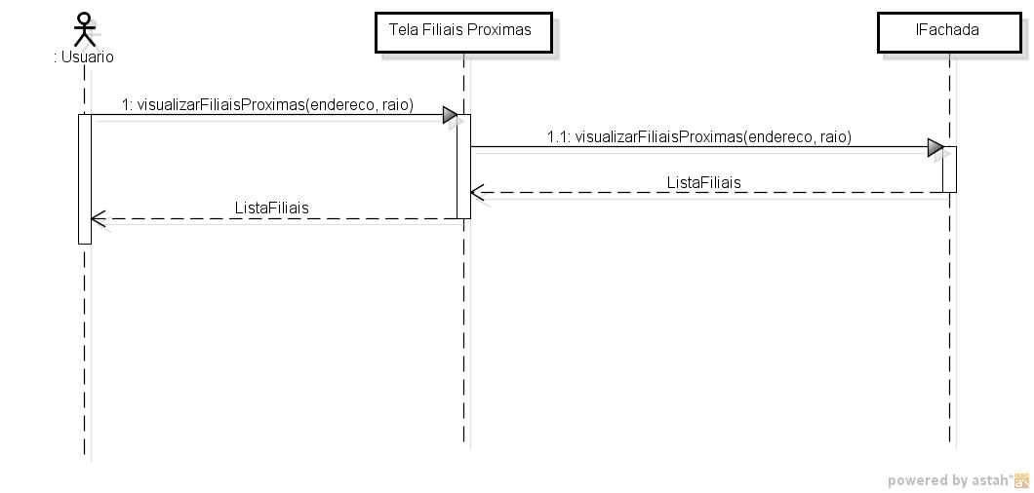
Front-End Usuário(web)
Tela Visualizar Filiais Próximas - Diagrama de sequência

